Slide 1

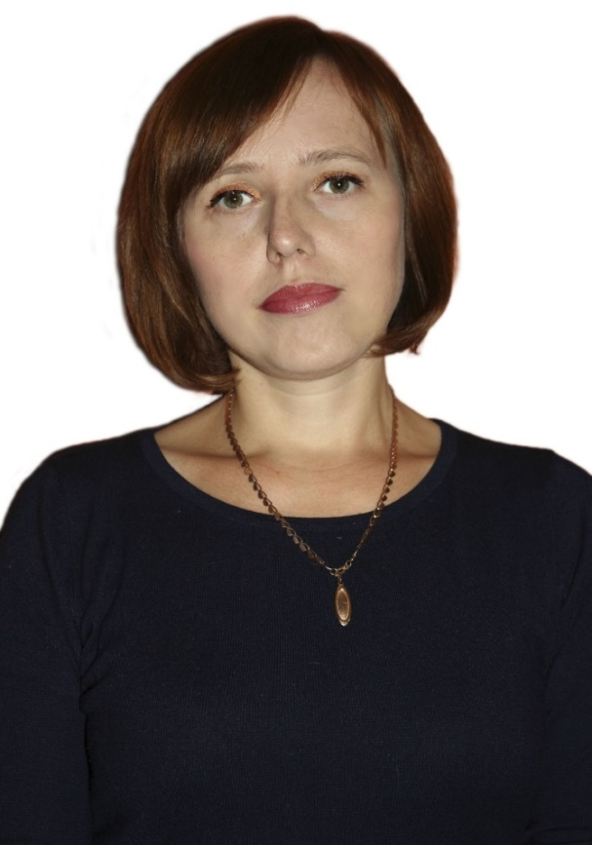
Министерство образования РМ
Портфолио
Мещеряковой Марины Николаевны
воспитателя структурного подразделения
«Детский сад №18 комбинированного вида»
МБДОУ «Детский сад
«Радуга» комбинированного вида»
Рузаевского муниципального района
Дата рождения: 25.10.1978
Профессиональное образование: Высшее.
Мордовский государственный педагогический институт им. М.Е. Евсевьева. Специальность
«Педагогика и методика дошкольного образования» с дополнительной специальностью «Педагогика и психология», квалификация организатор–методист дошкольного образования, педагог-психолог. Диплом ВСБ 0820150, дата выдачи 31 января 2005г.
Стаж педагогической работы (по специальности): 15 лет 9 мес.
Общий трудовой стаж: 25лет
Квалификационная категория: Первая
Дата последней аттестации: Приказ №137 от 10.02.2016г.
Занимаемая должность: Воспитатель, 01.02.2005

Slide 2
Наличие собственного инновационного
педагогического опыта
Тема: «Формирование здорового образа жизни у детей с нарушениями речи».
http://ds18ruz.schoolrm.ru/sveden/employees/19284/208403/

Slide 3
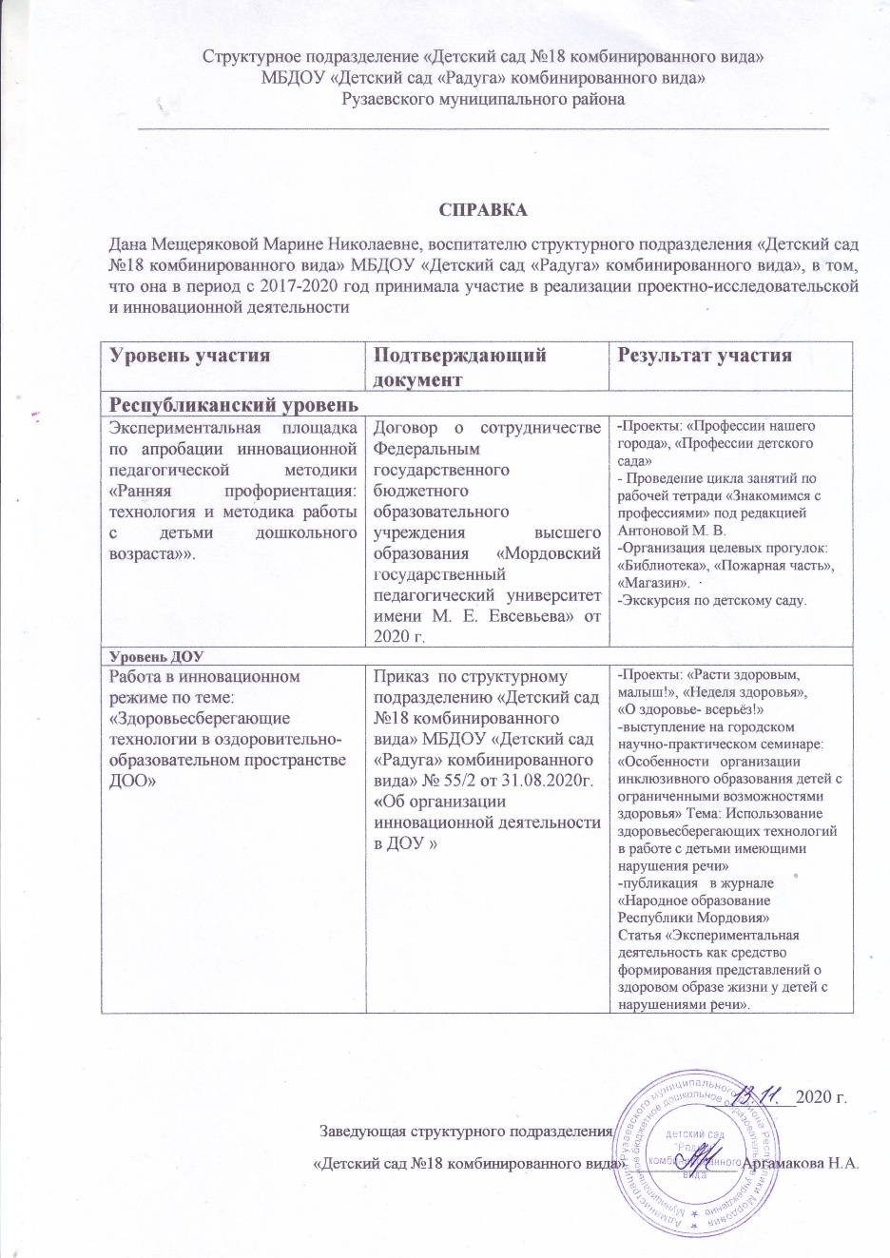
1. Участие в инновационной
(экспериментальной) деятельности

Slide 4
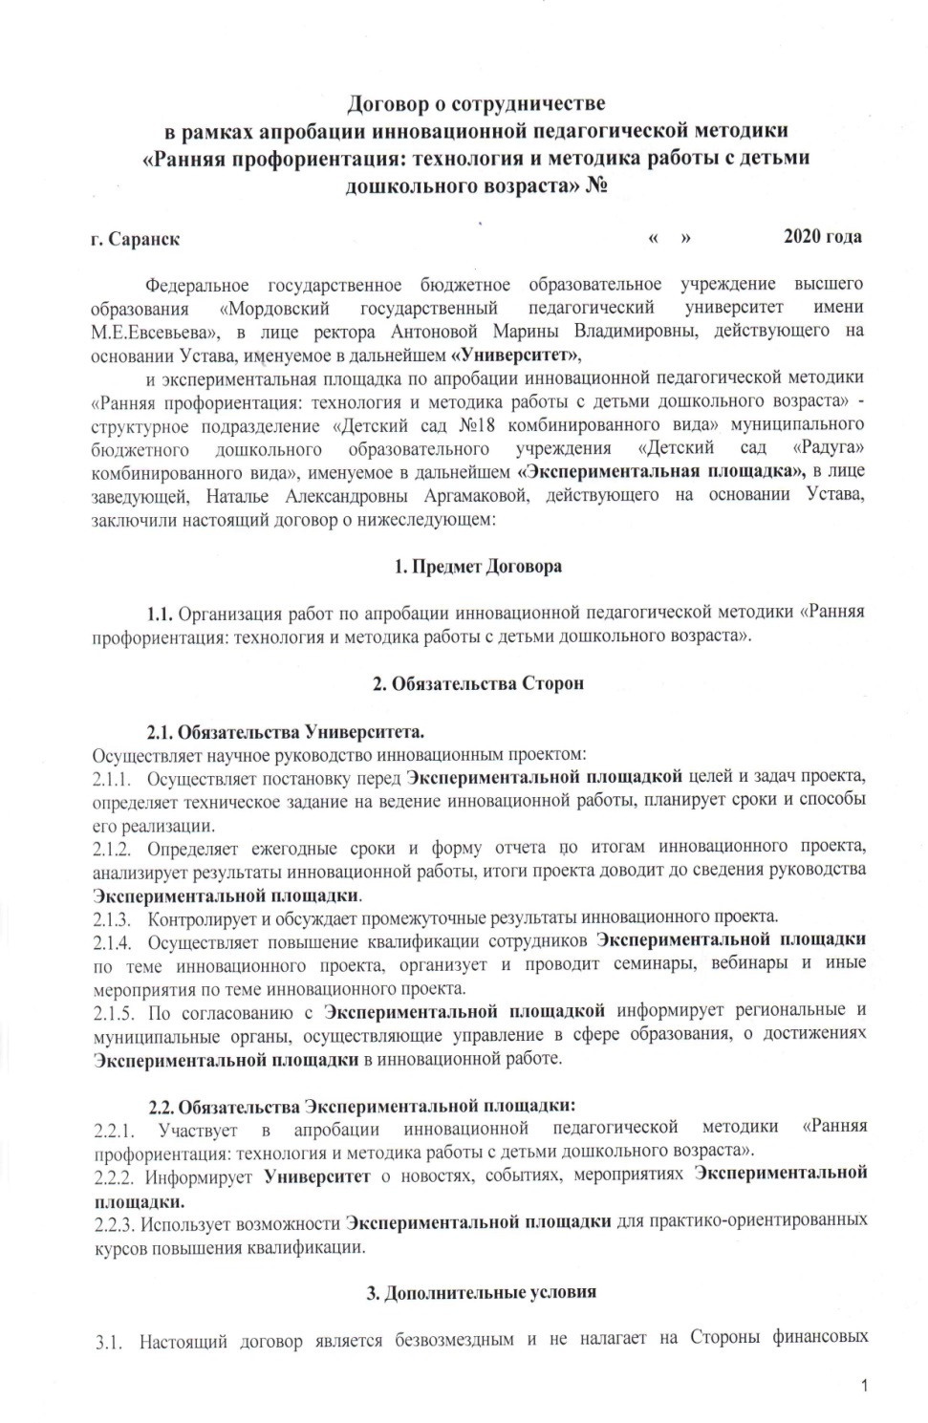
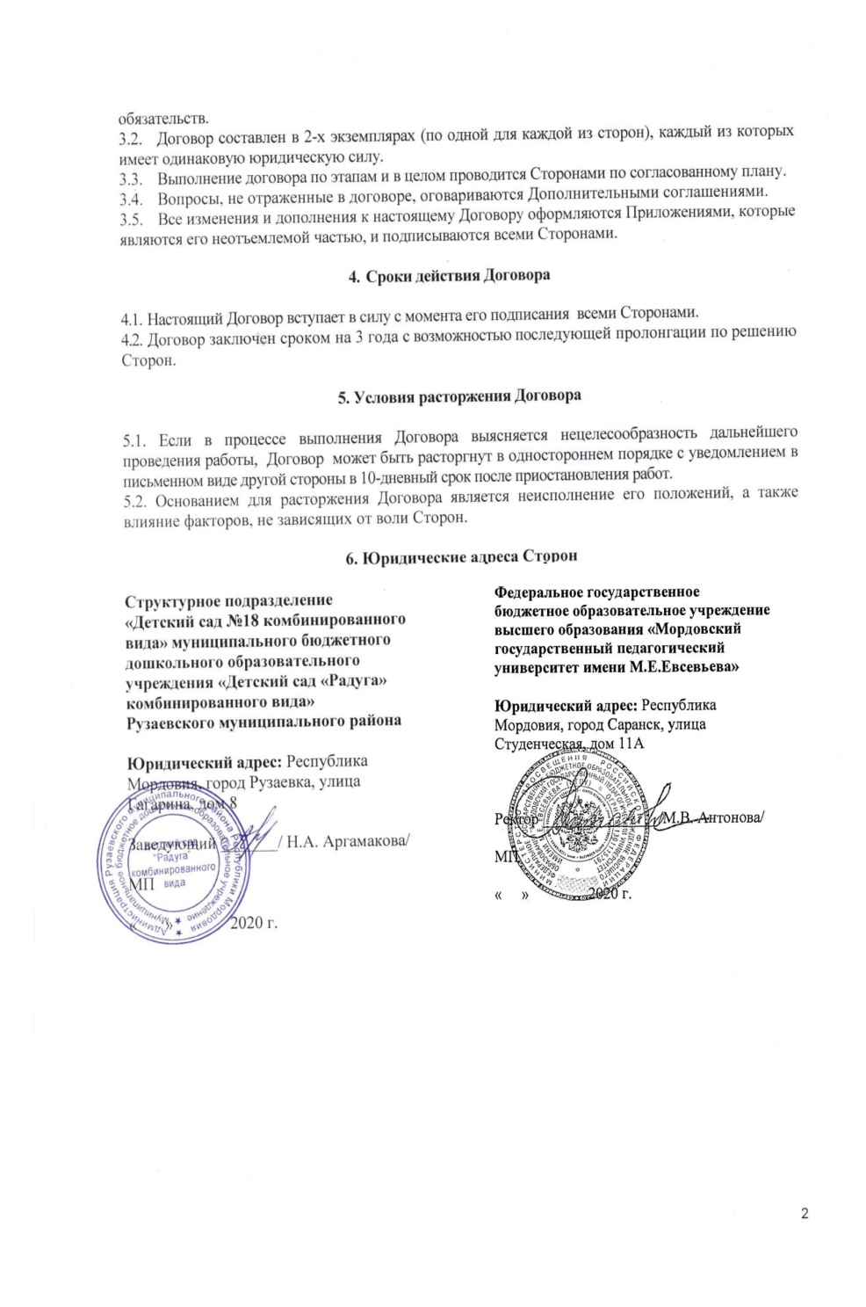

Slide 5
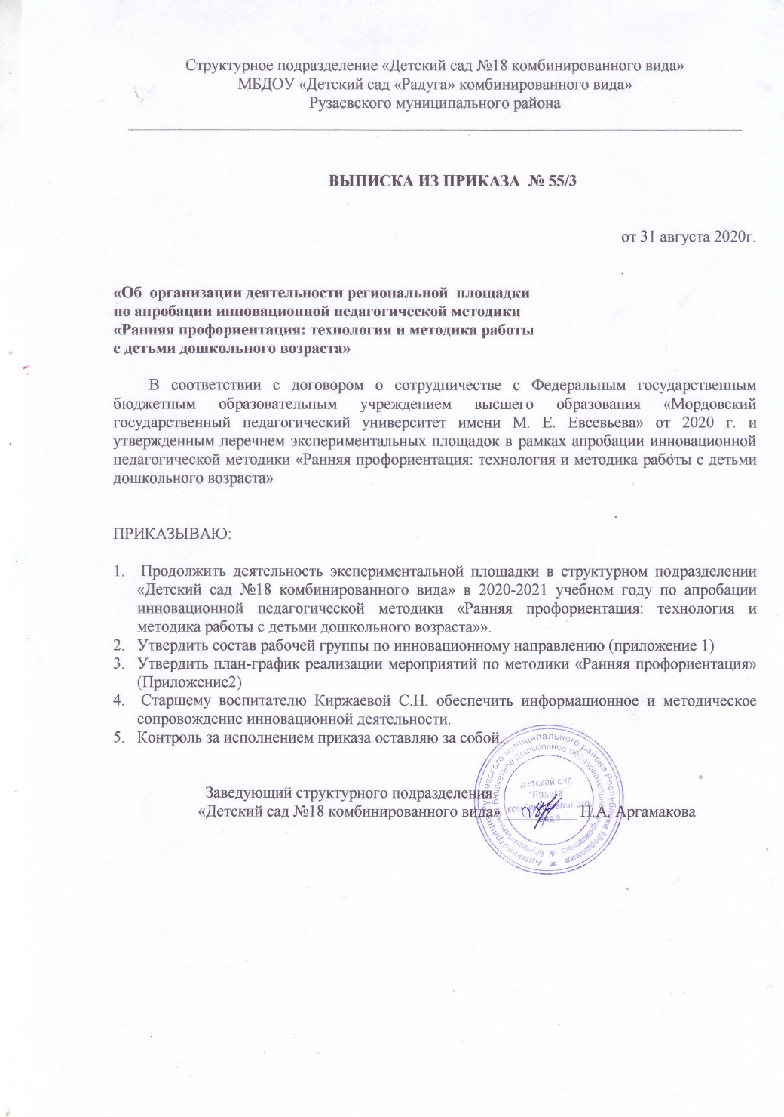
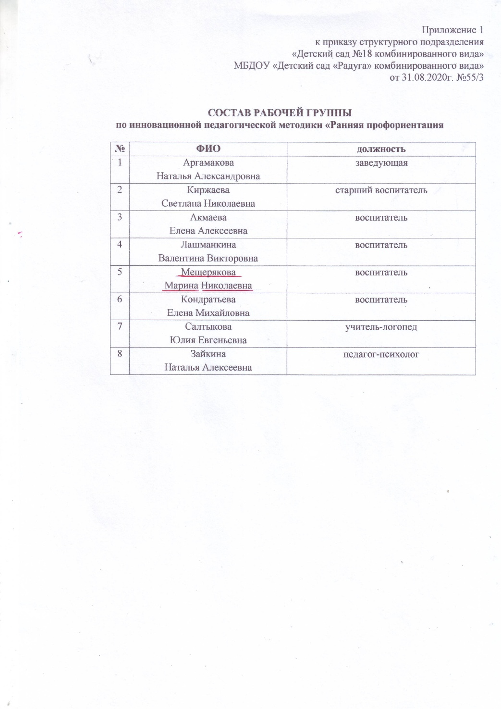

Slide 6
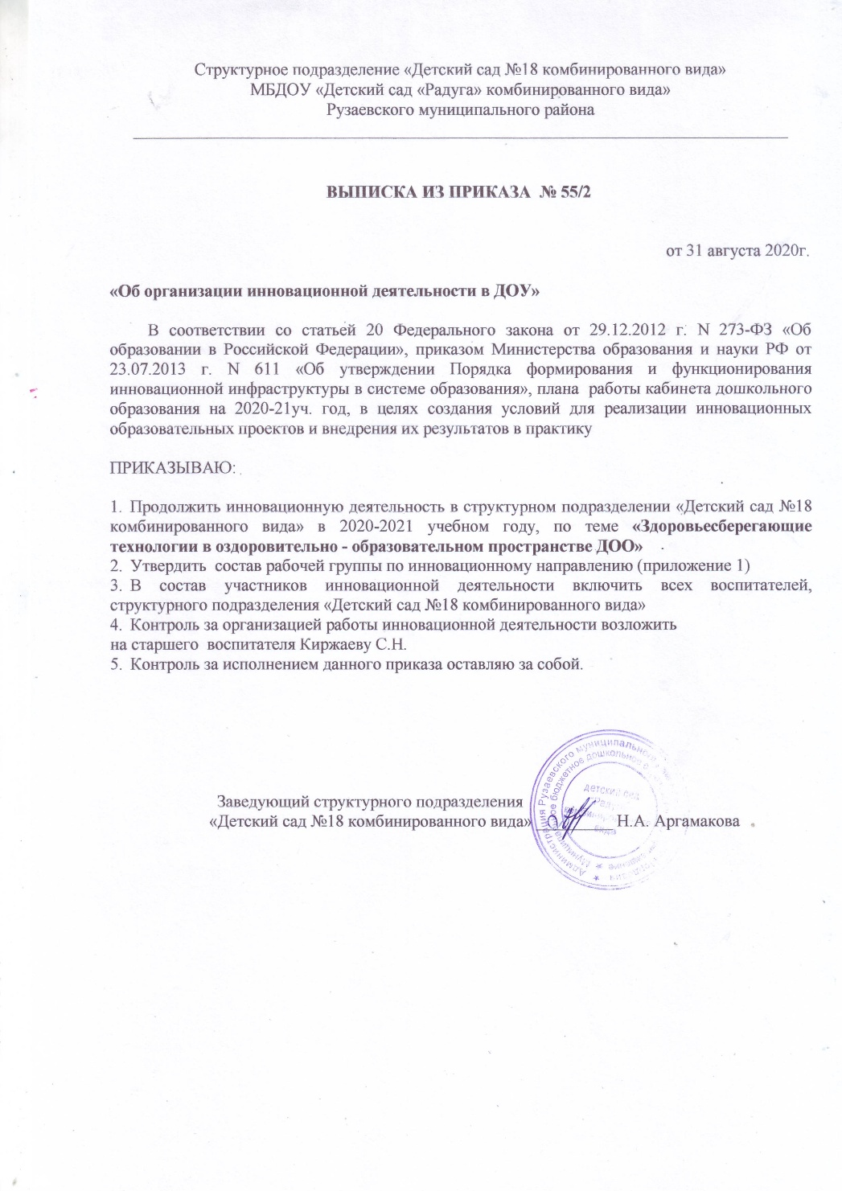
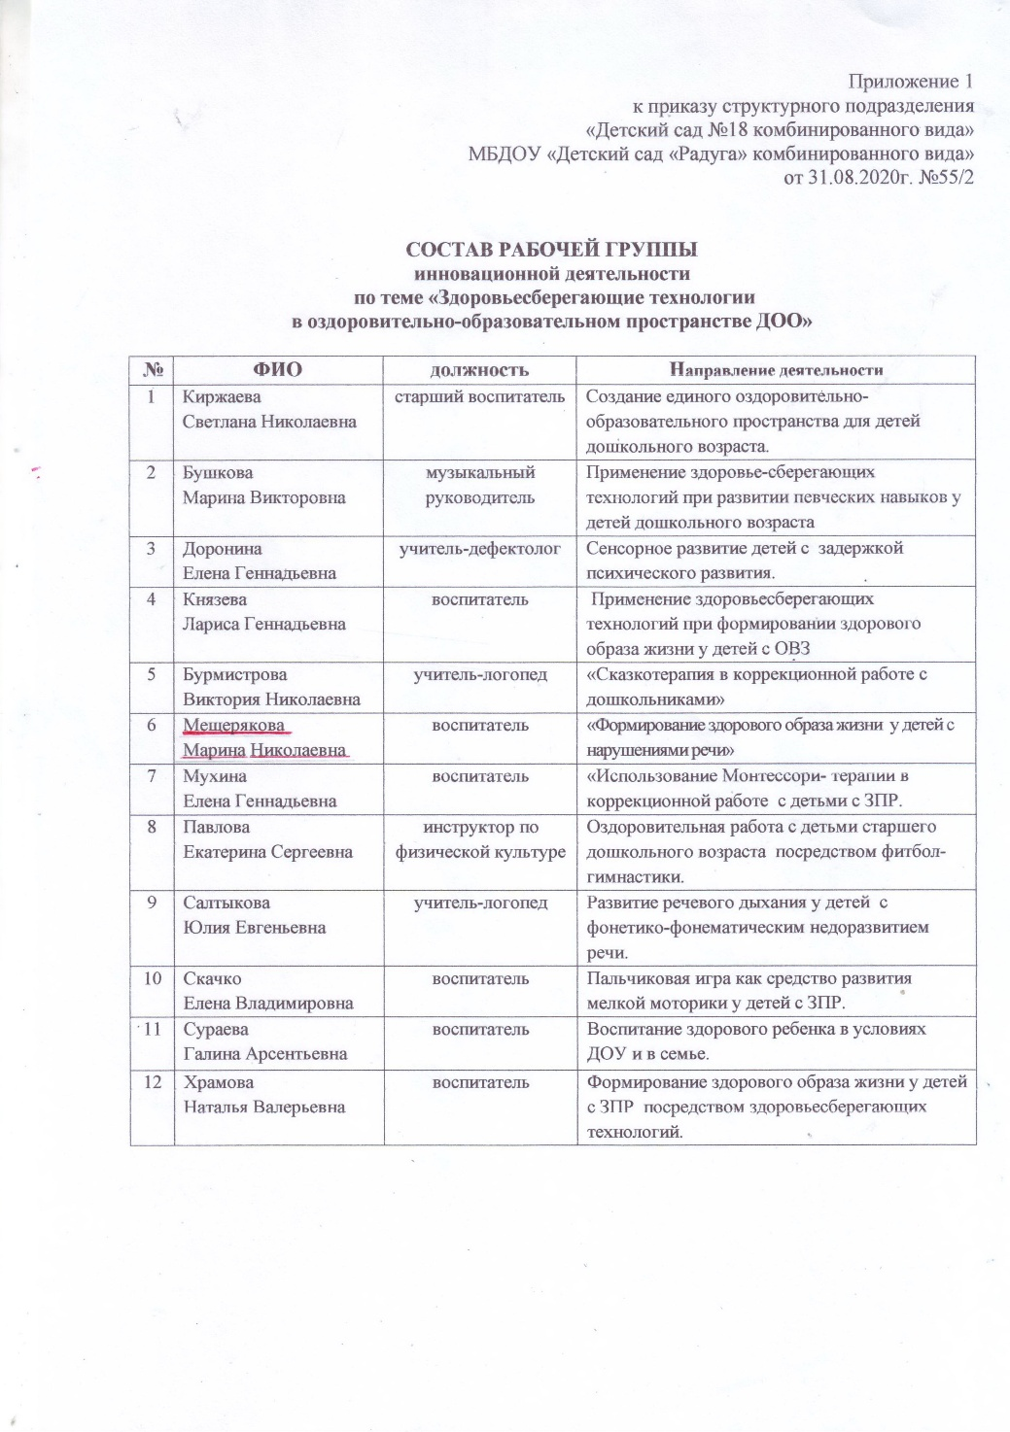

Slide 7
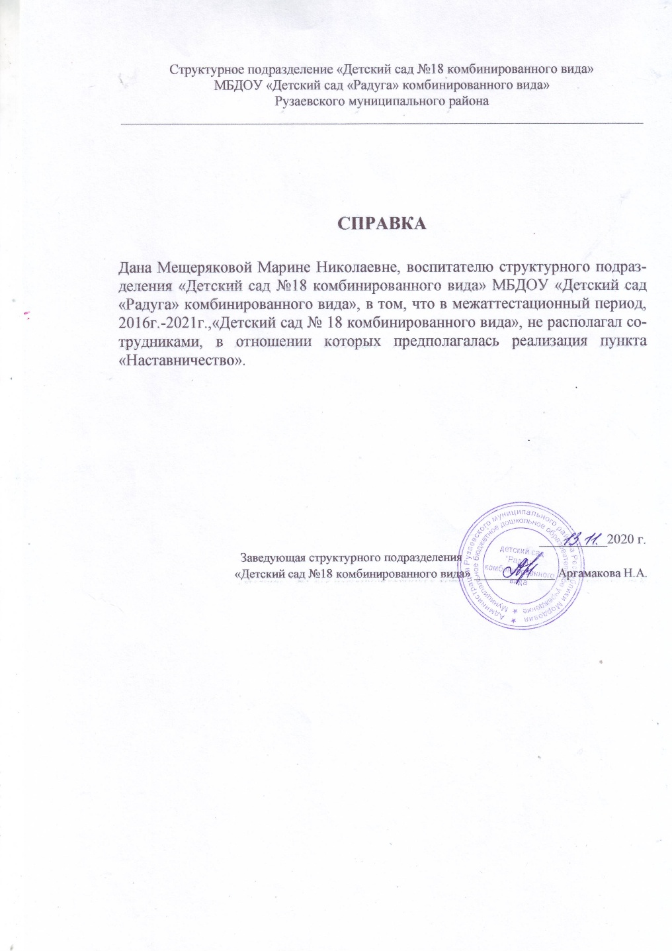
2. Наставничество

Slide 8
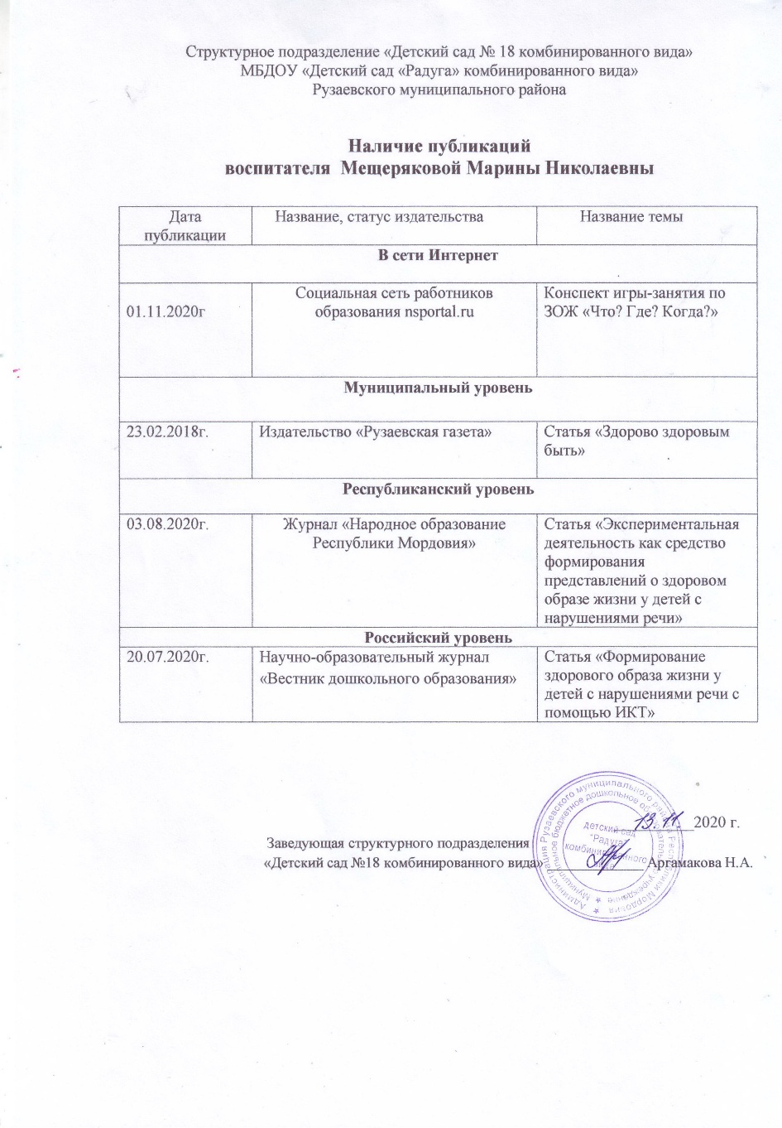
3. Наличие публикаций,включая Интернет - публикации

Slide 9

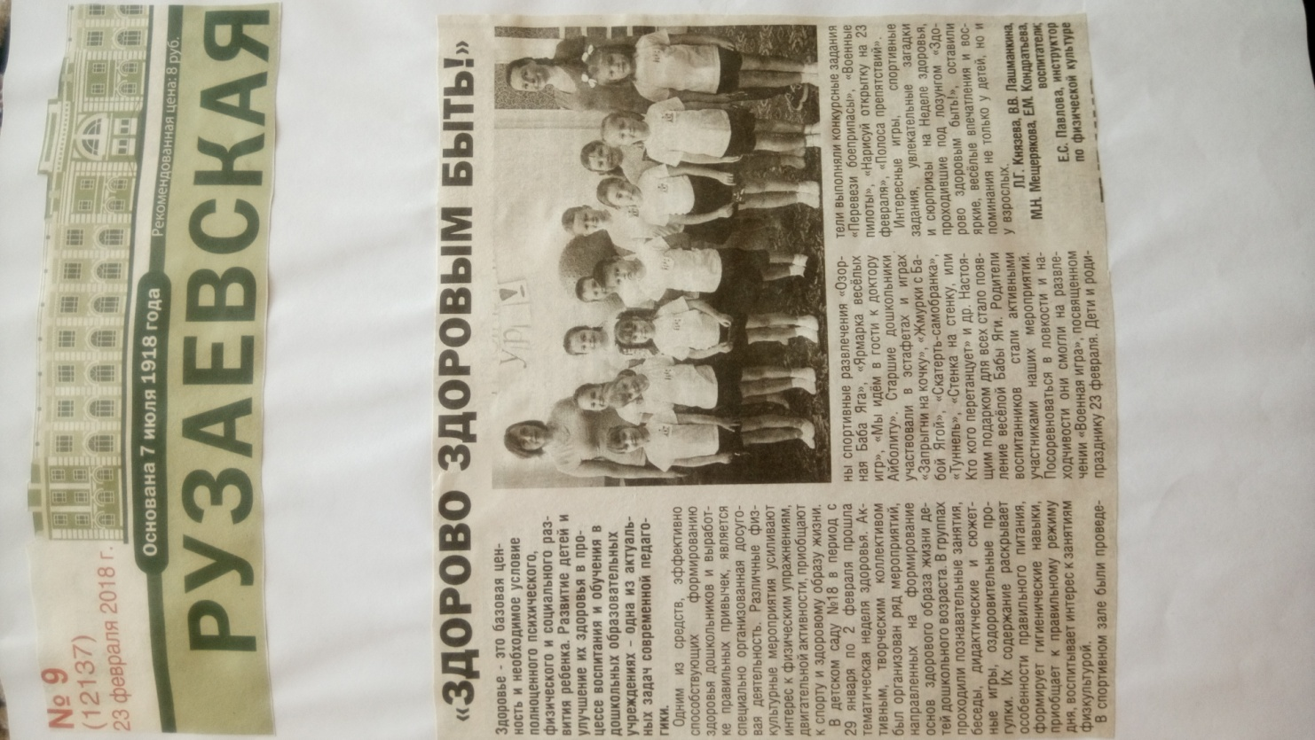

Slide 10
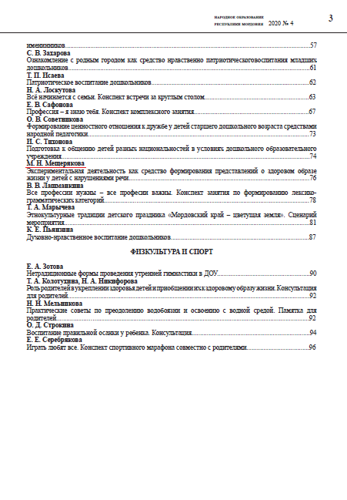

Slide 11


Slide 12

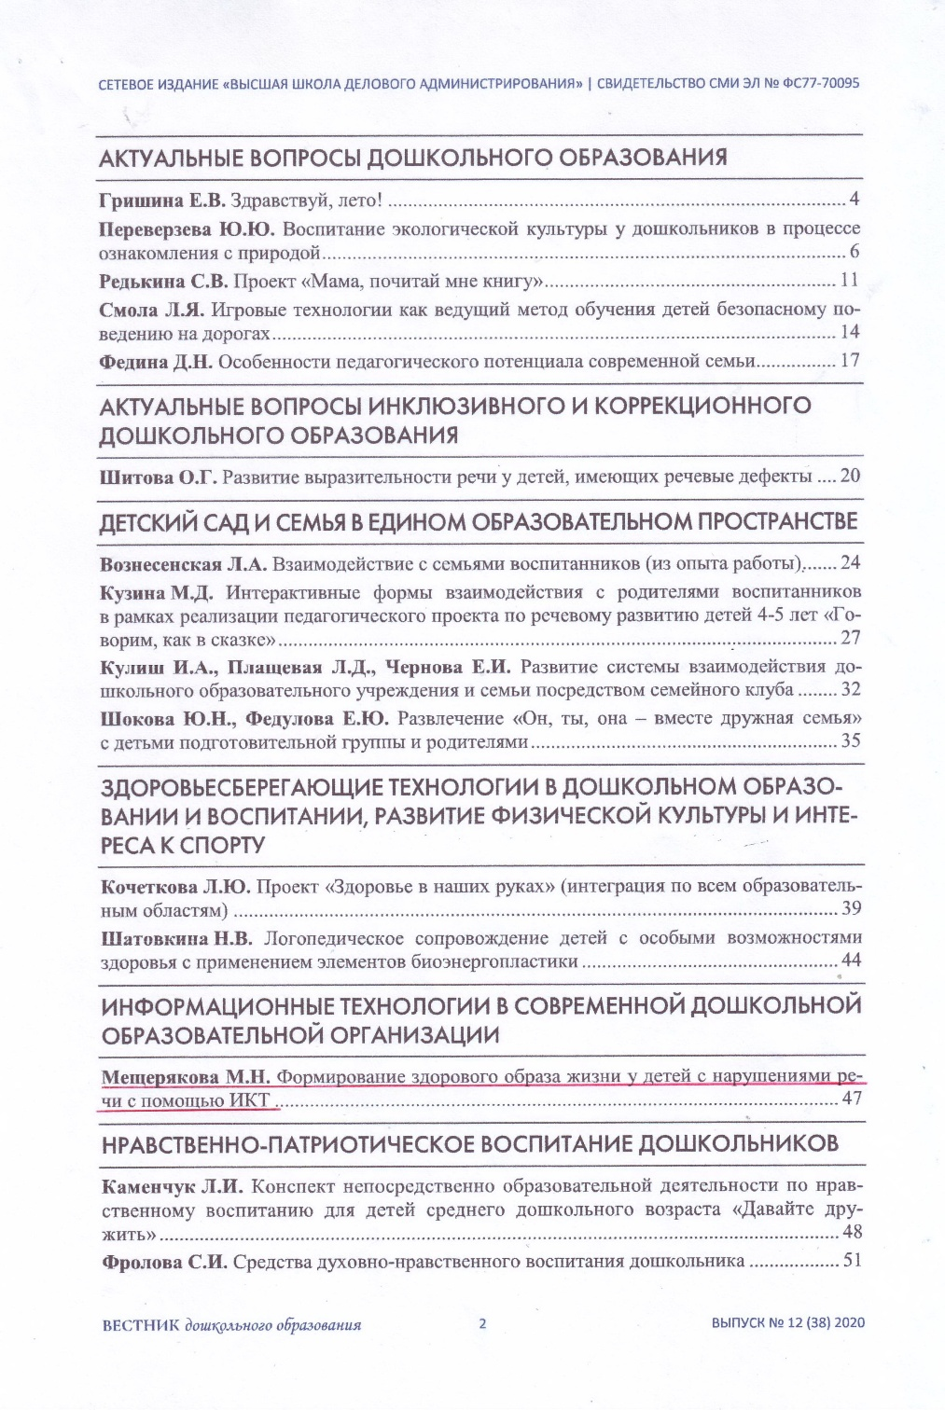

Slide 13
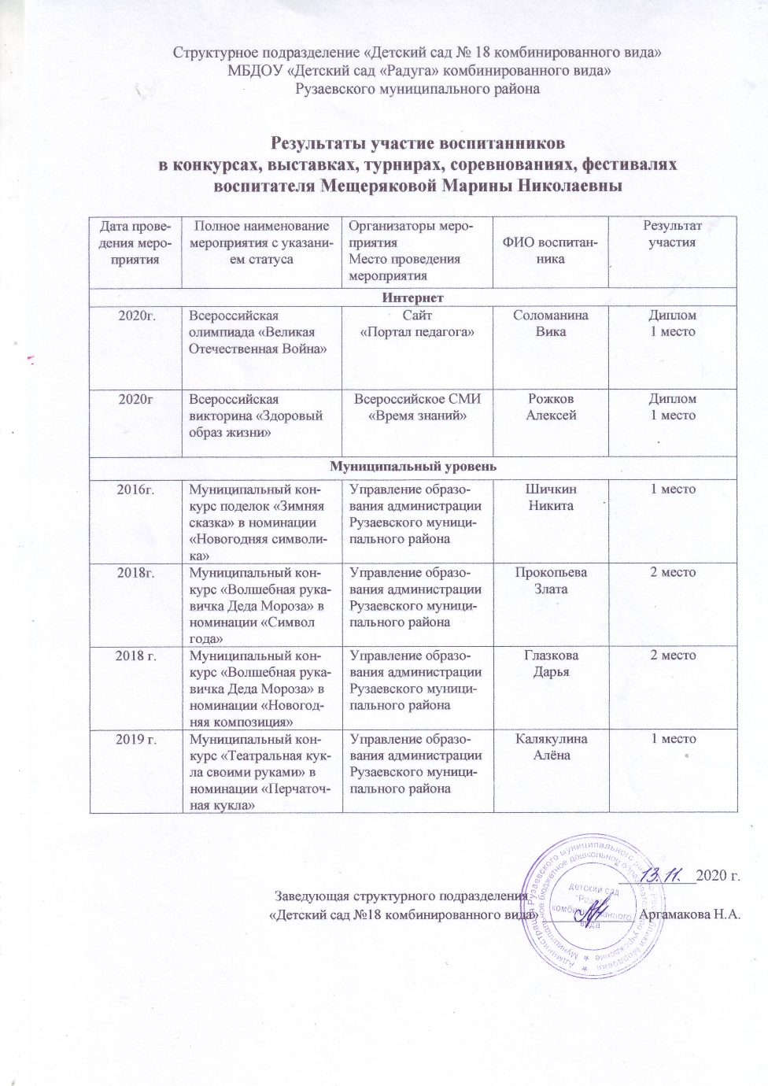
4. Результаты участия воспитанников в конкурсах, выставках, турнирах, соревнованиях,акциях,фестивалях

Slide 14


Slide 15

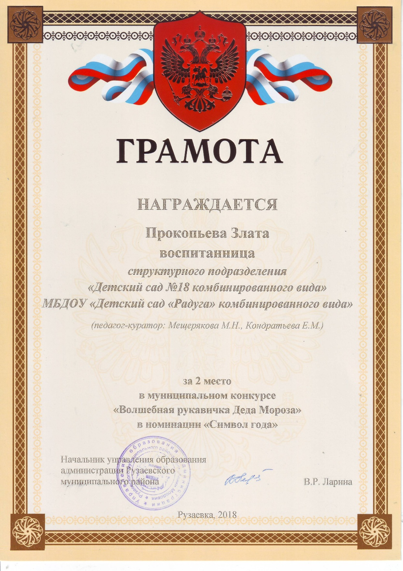

Slide 16
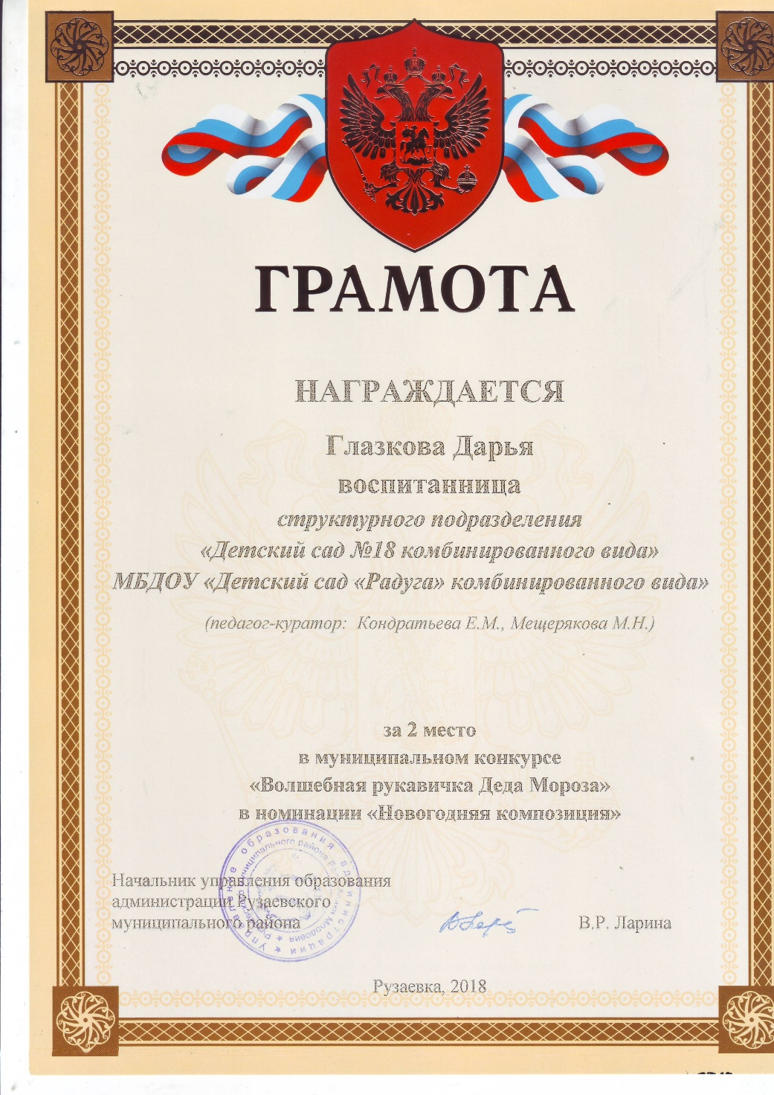


Slide 17
5.Наличие авторских программ
и методических пособий

Slide 18
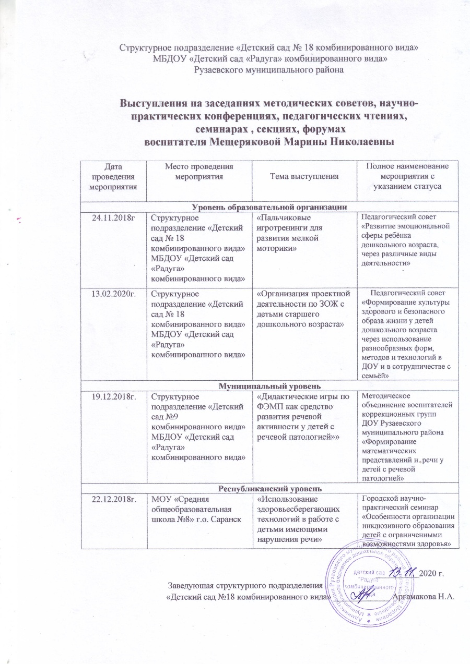
6.Выступления на заседаниях методических советов, научно-практических конференциях, педагогических чтениях,
семинарах, секциях, форумах

Slide 19
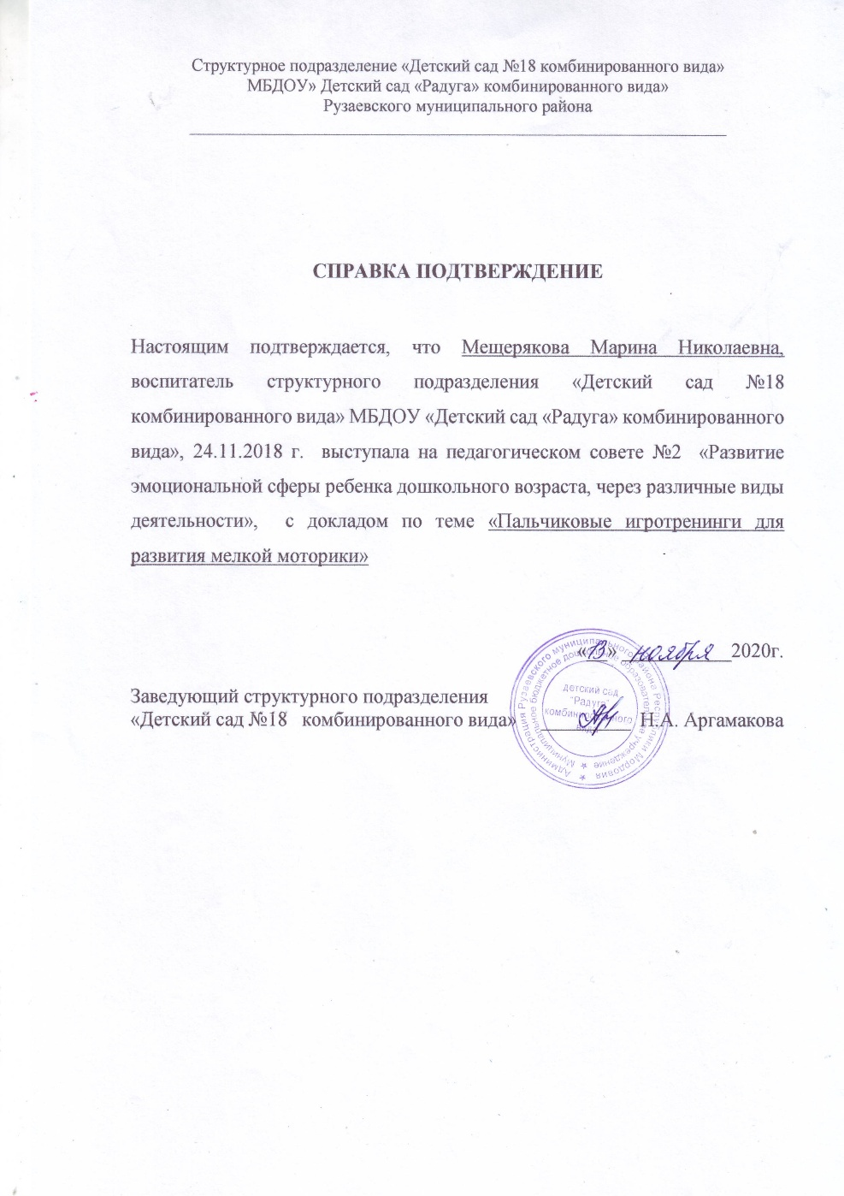
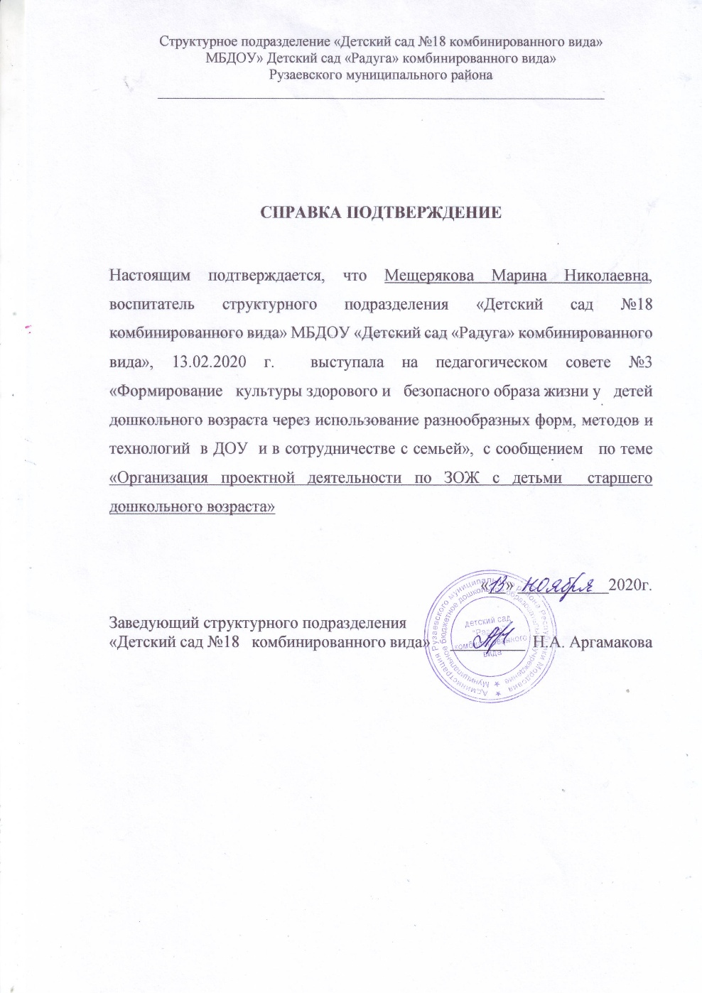

Slide 20
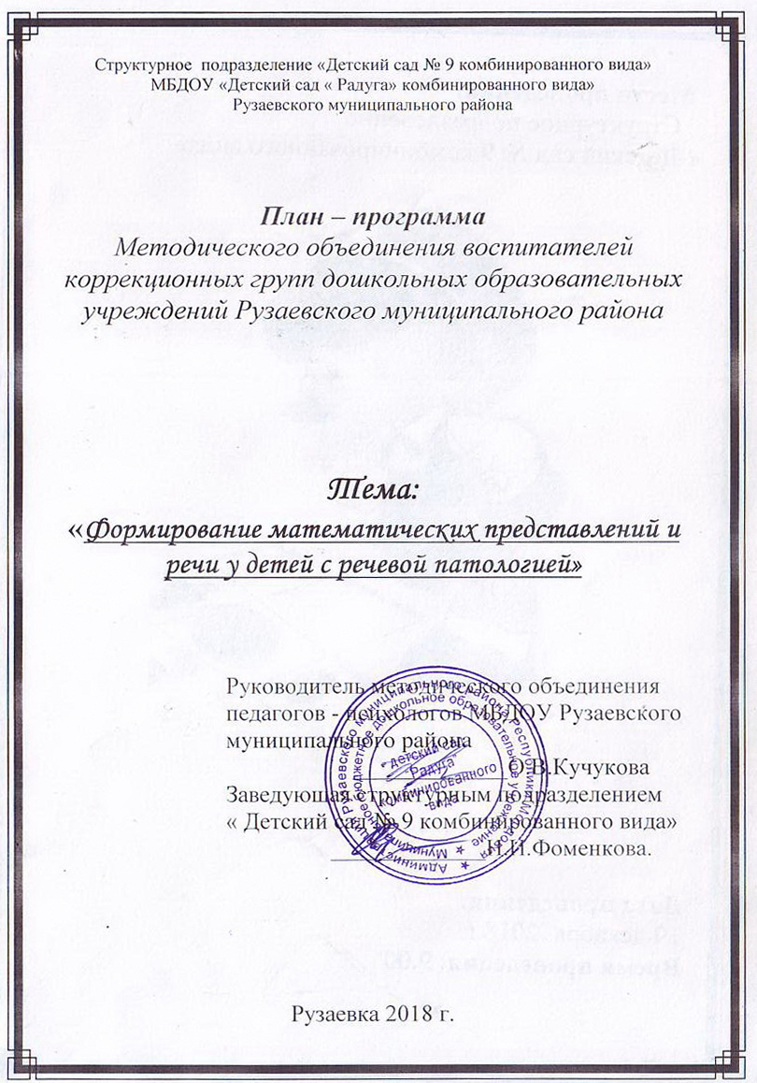
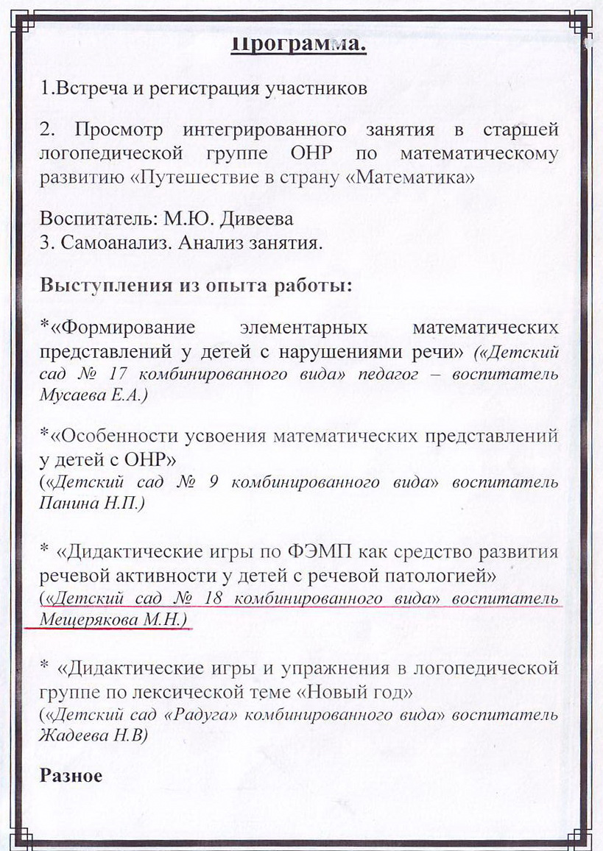

Slide 21
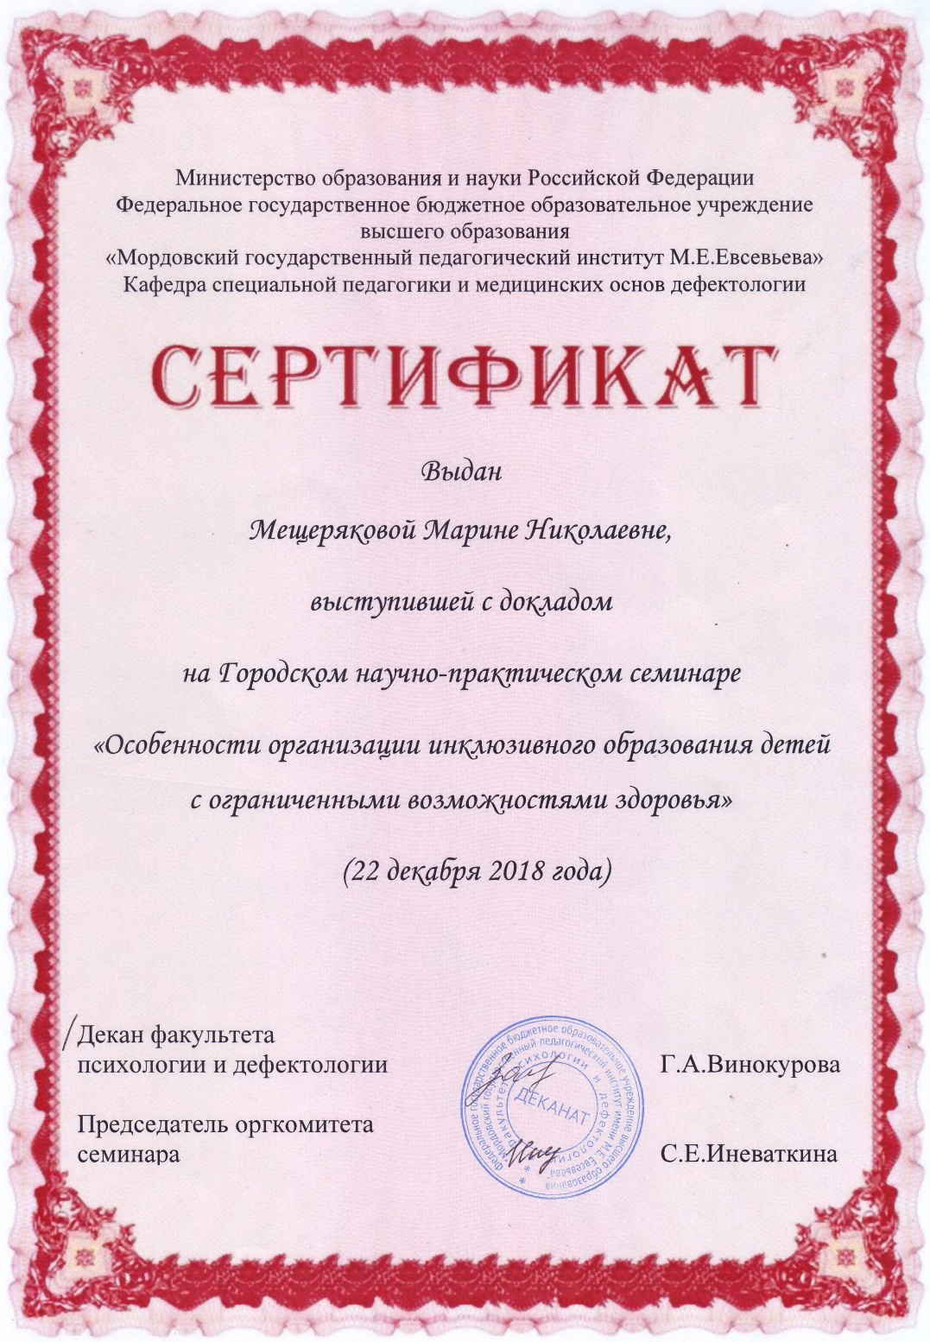

Slide 22
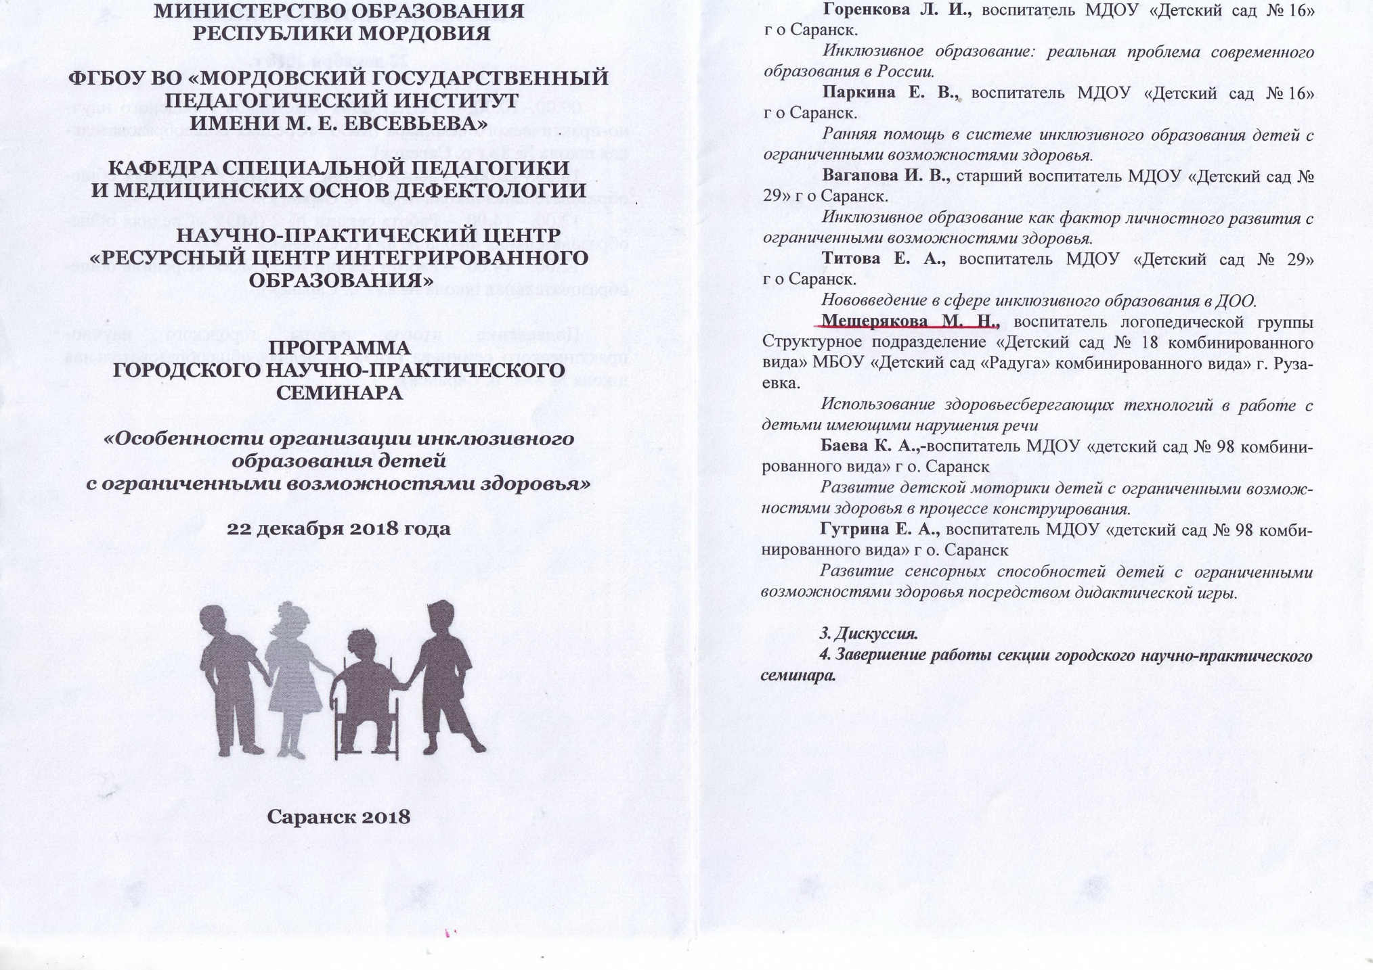

Slide 23
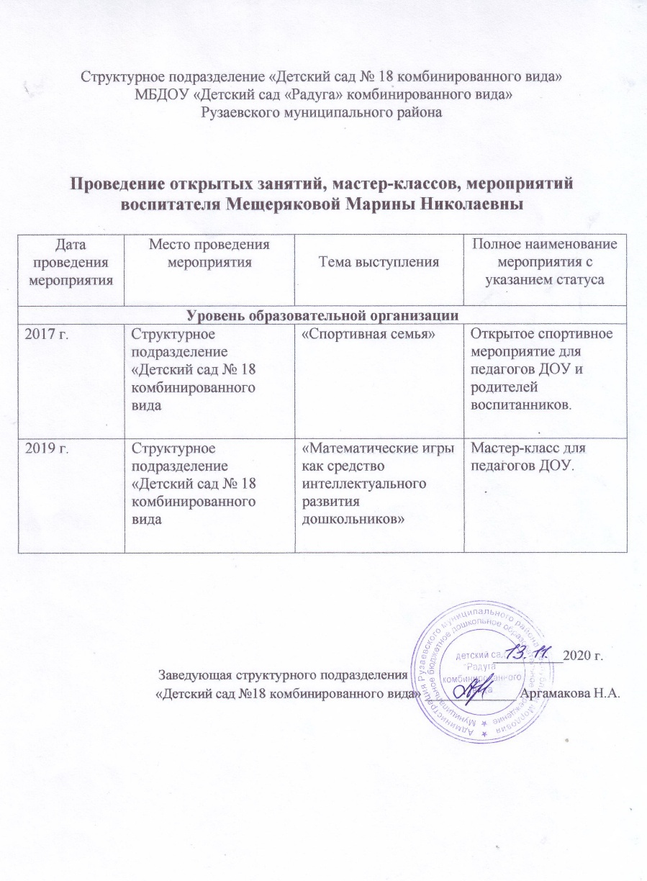
7. Проведение открытых занятий,
мастер-классов, мероприятий.

Slide 24
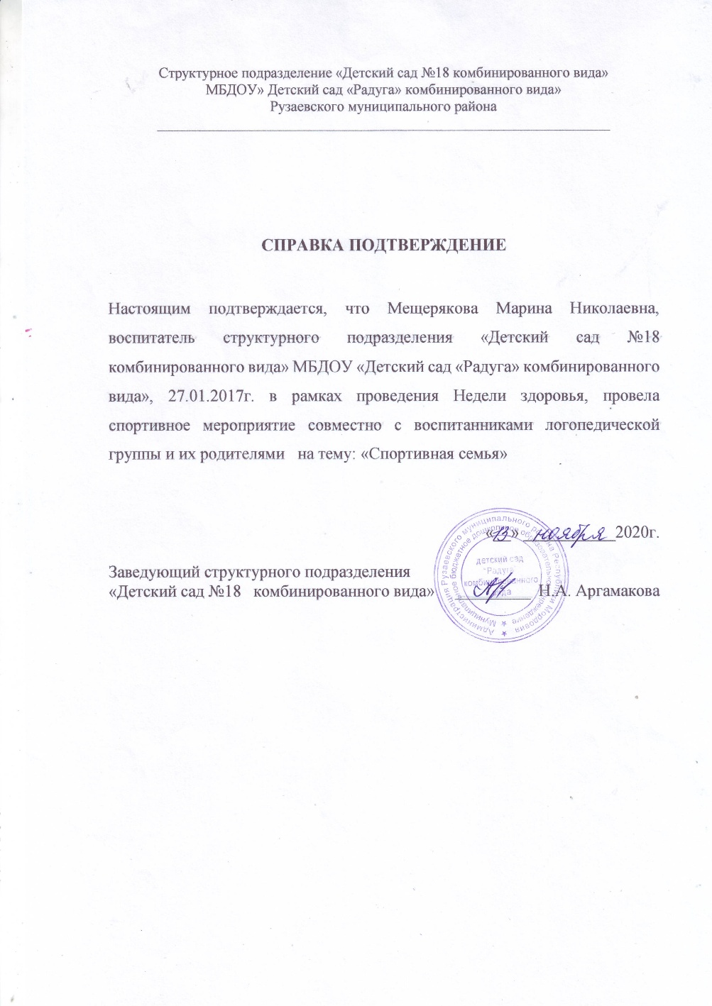
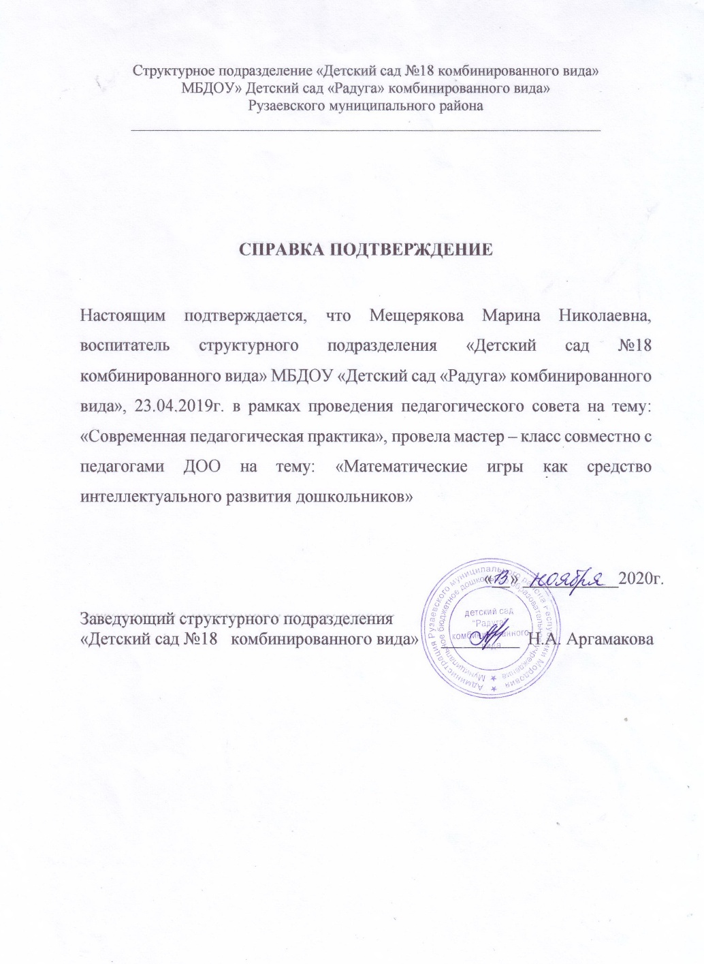

Slide 25
8.Экспертная деятельность

Slide 26
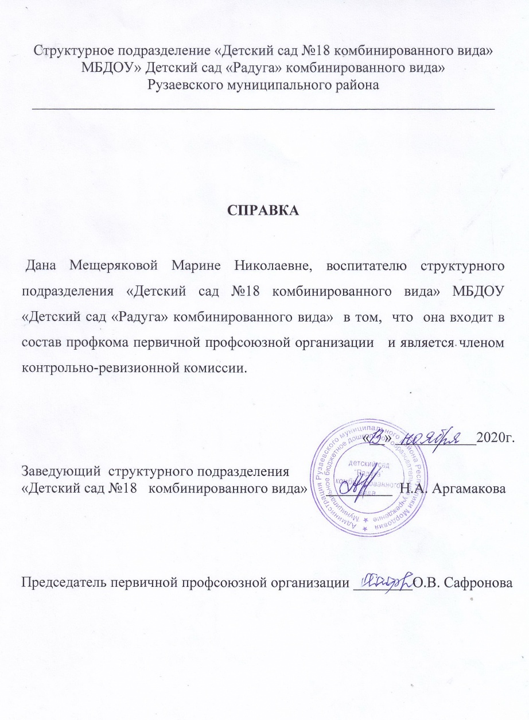
9.Общественно-педагогическая активность педагога: участие в комиссиях, педагогических сообществах, в жюри конкурсов.

Slide 27
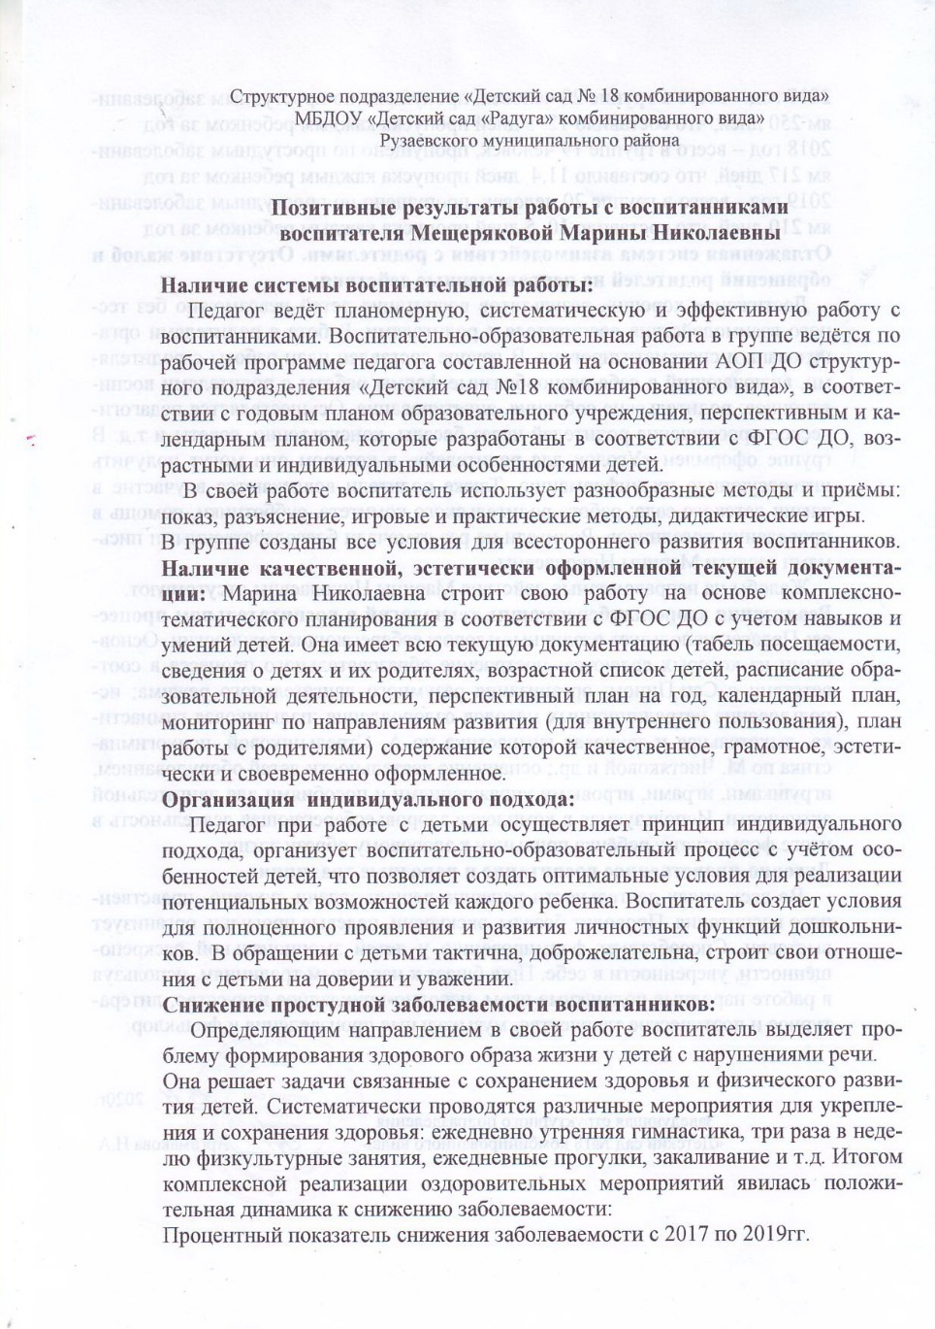
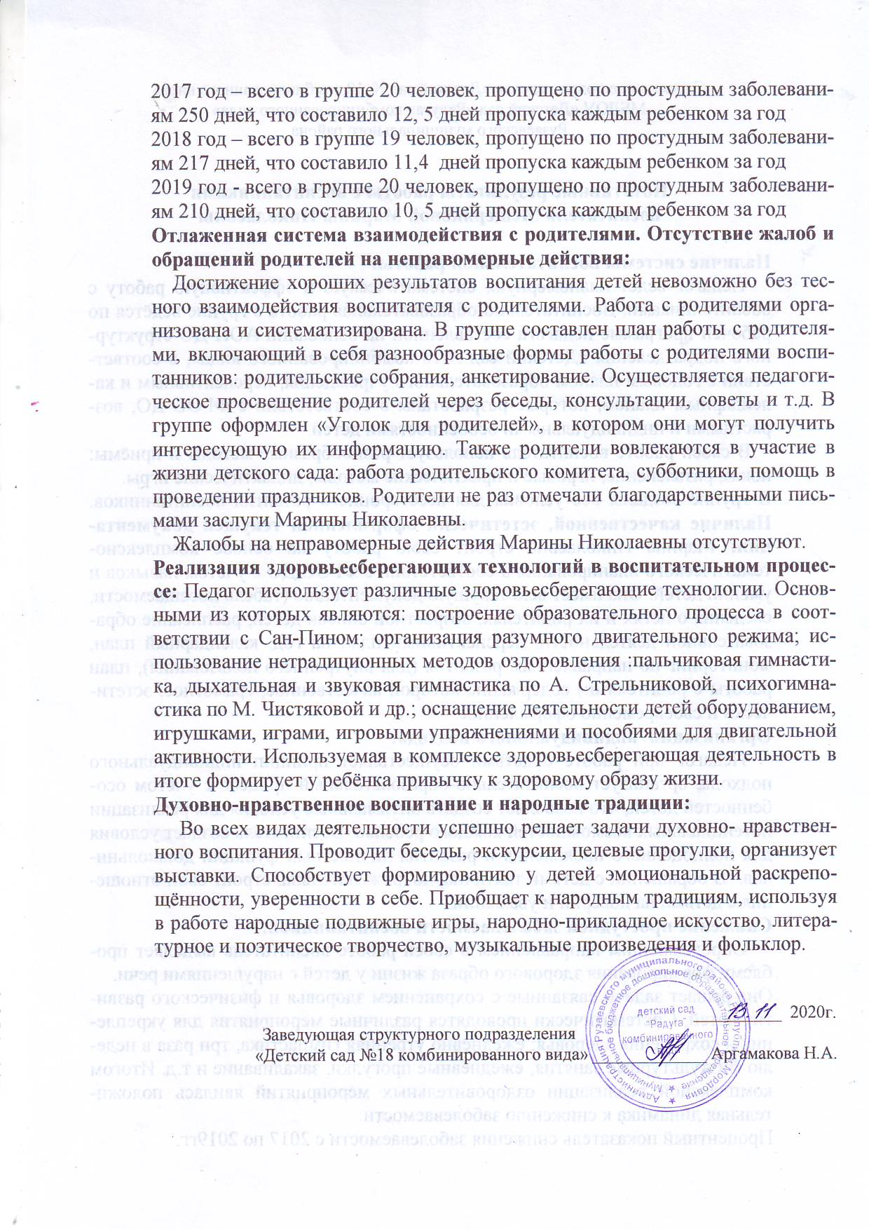
10. Позитивные результаты работы с воспитанниками

Slide 28
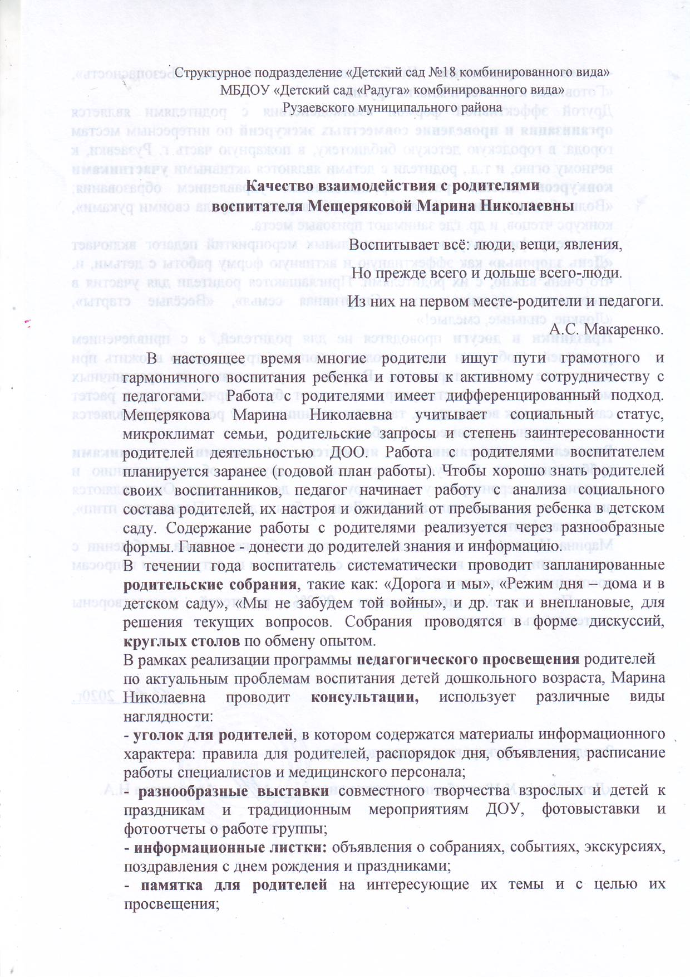
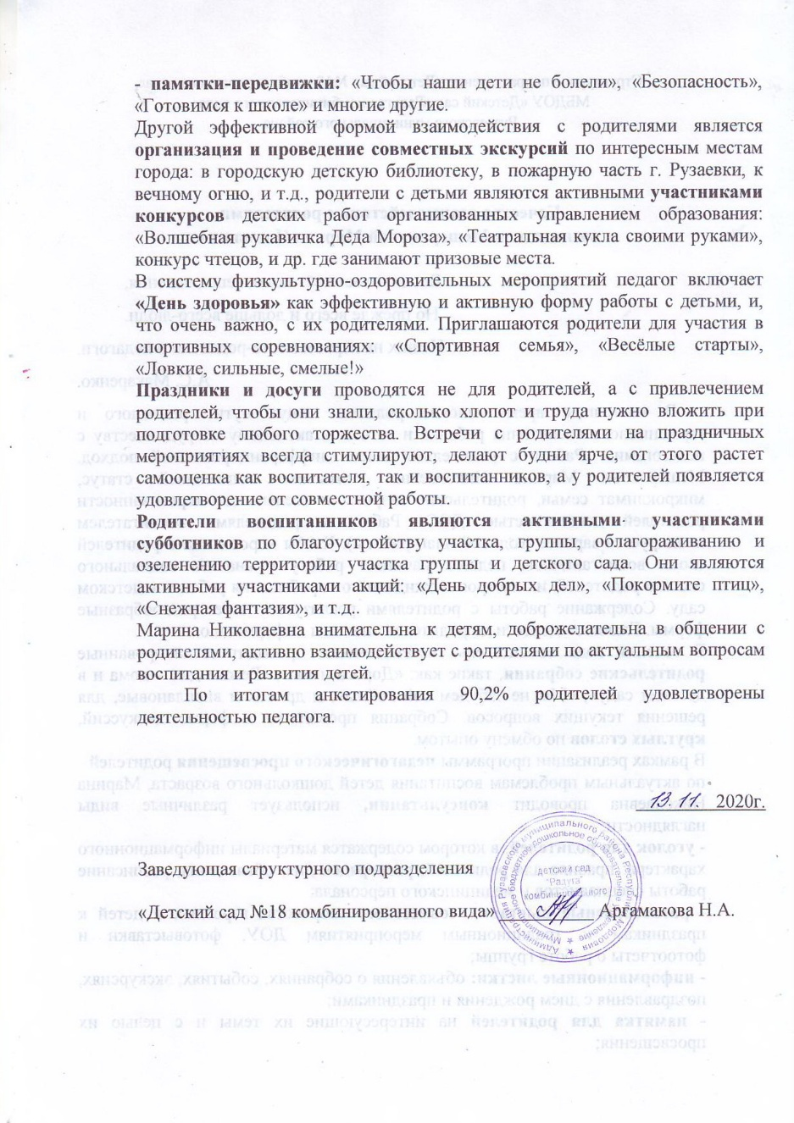
11.Качество взаимодействия
с родителями воспитанников.

Slide 29
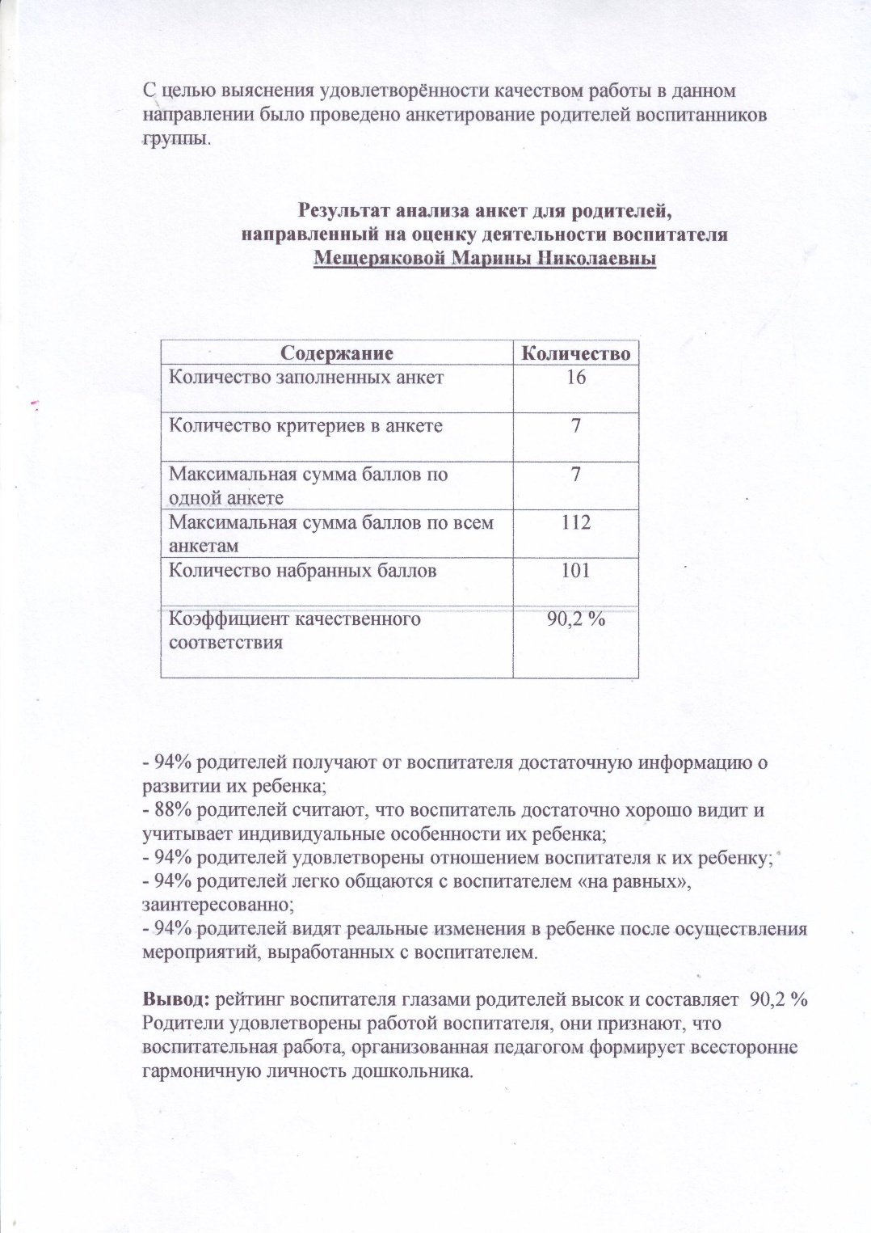

Slide 30
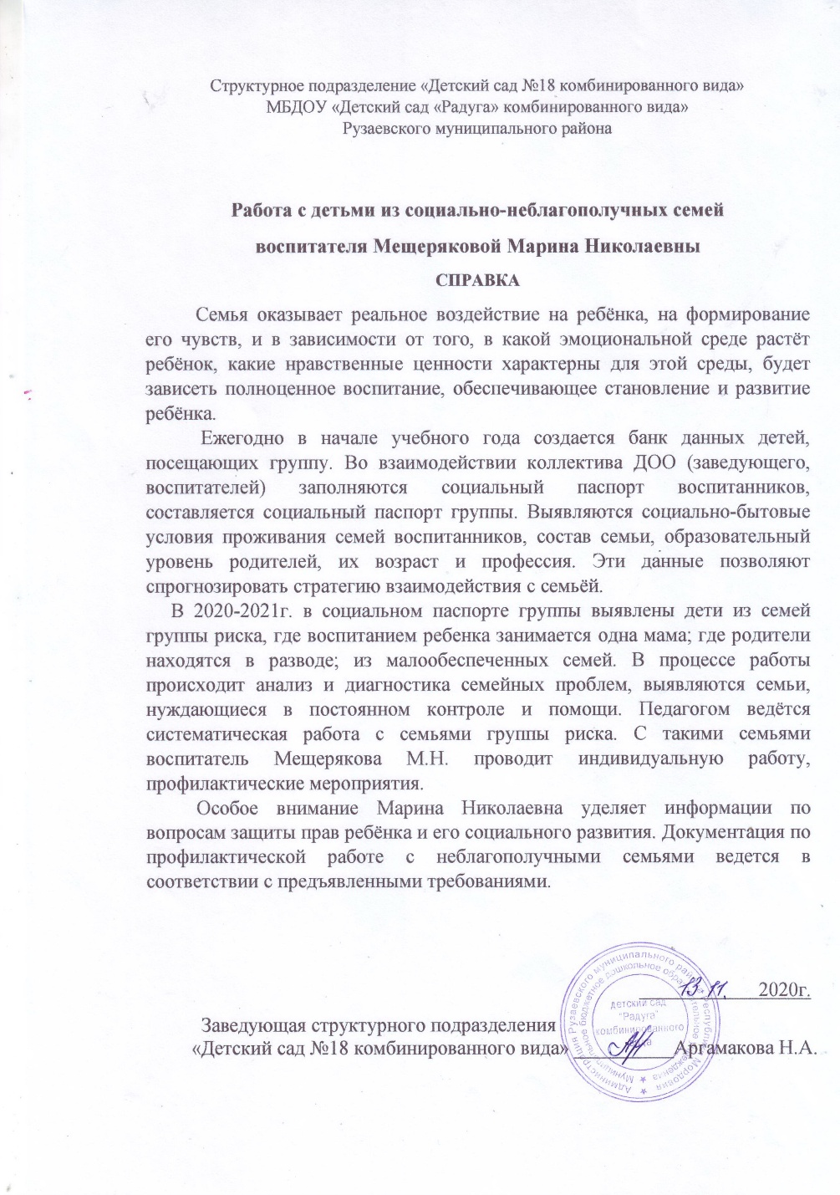
12.Работа с детьми из социально-неблагополучных семей

Slide 31
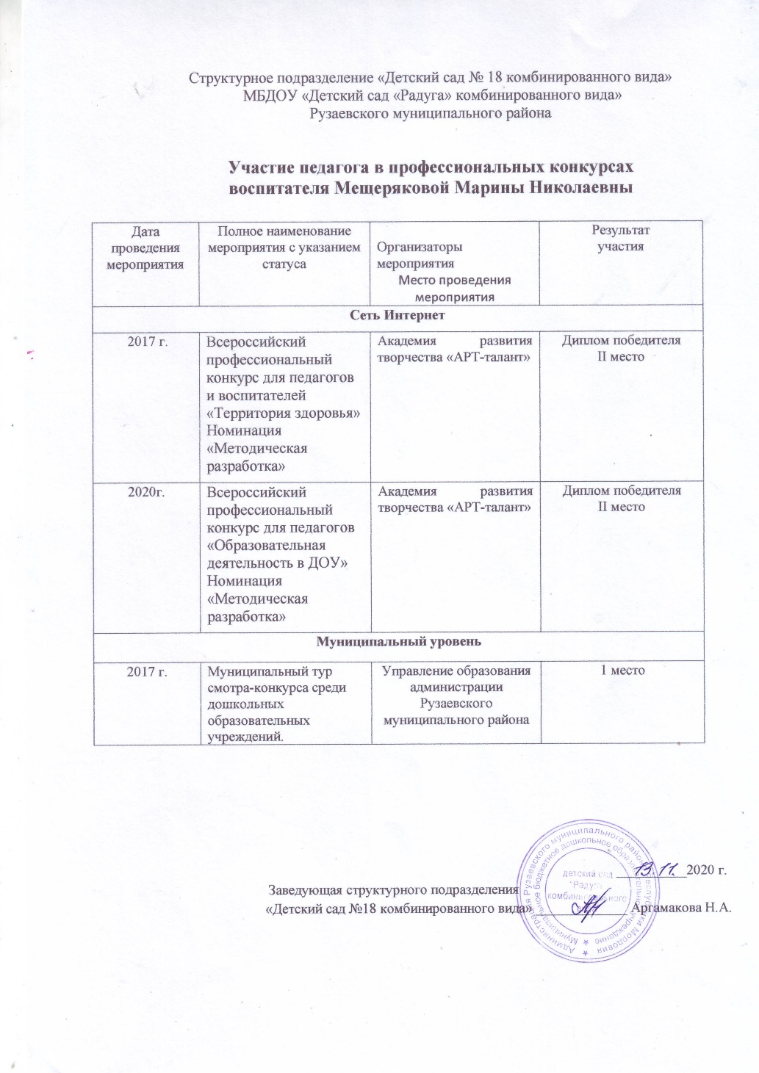
13. Участие педагога в профессиональных конкурсах

Slide 32
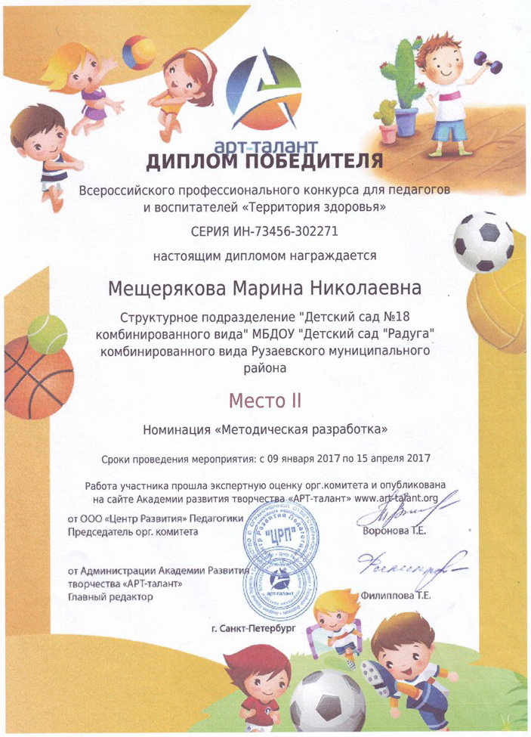

Slide 33
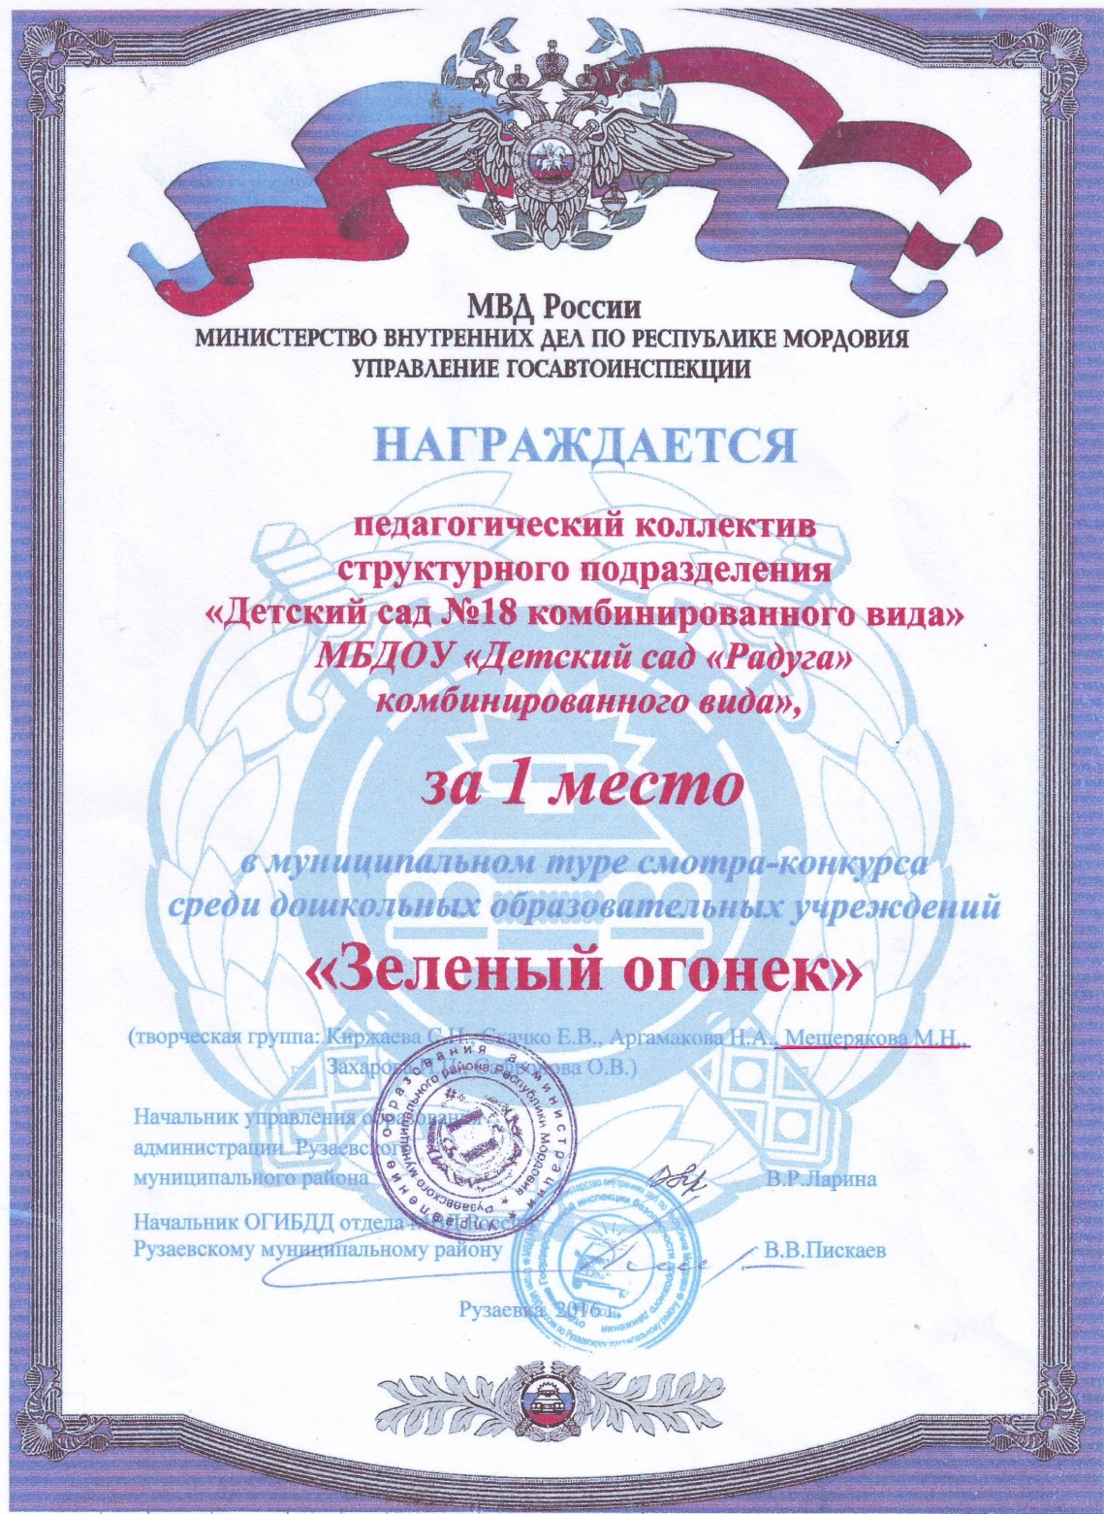

Slide 34
14 Награды и поощрения

Slide 35



